Slide 1





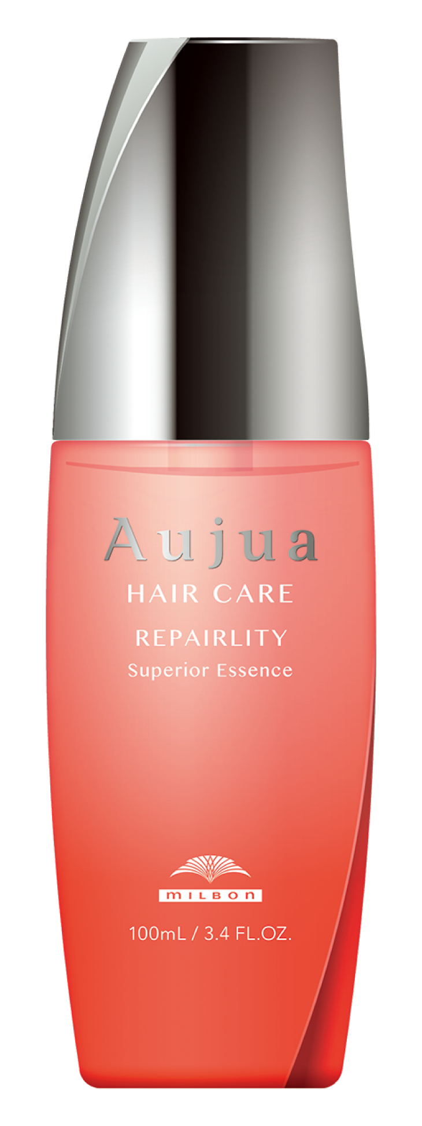




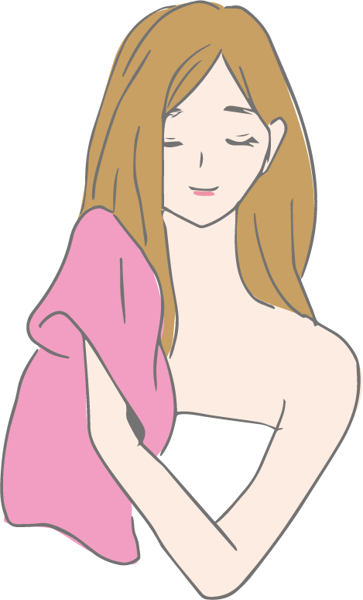
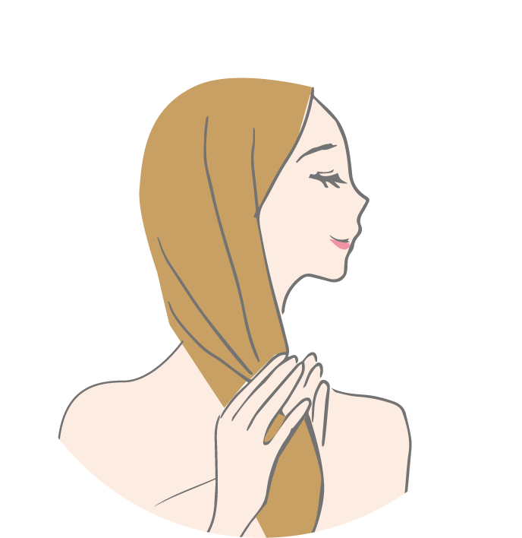

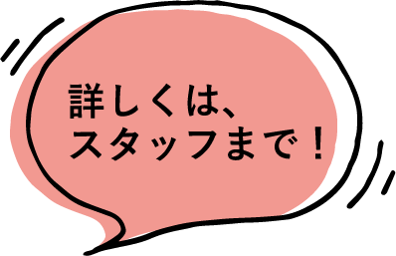
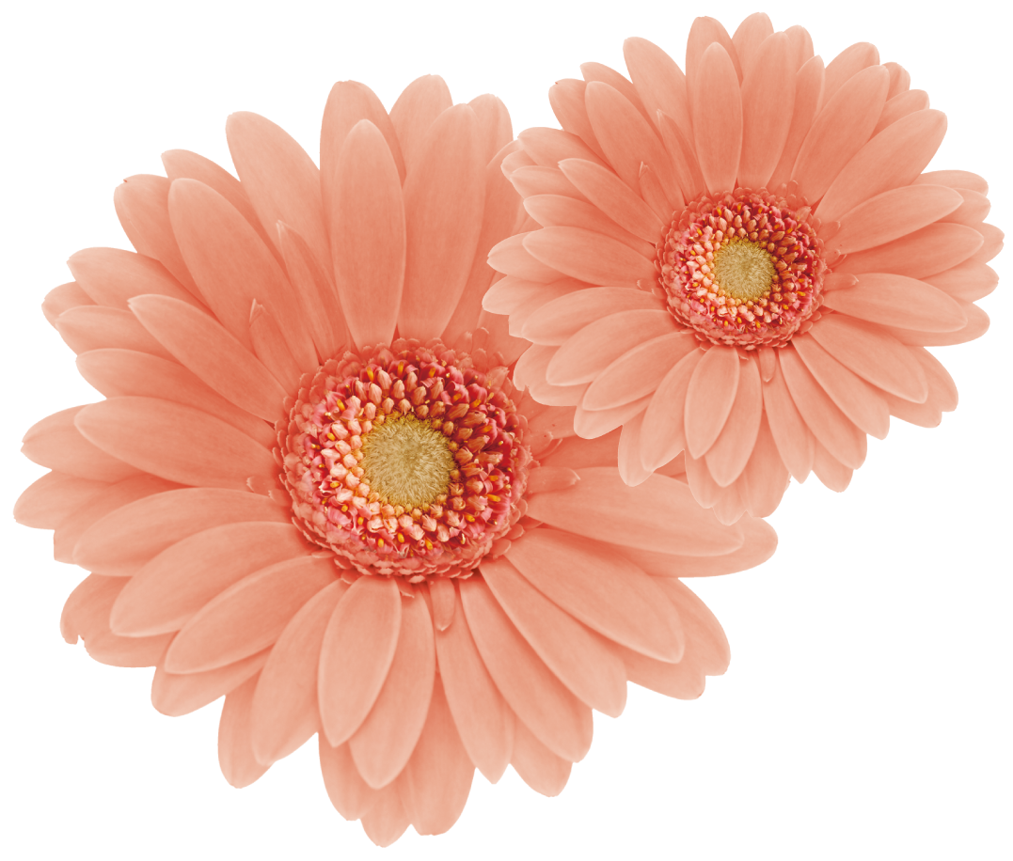



ブリーチを
した方
絡まりを
感じる方
カラーを
繰り返して
いる方
毛先が
ぱさつく方
タオルドライ後の
濡れた髪に
お使いください。
※イラスト、香りの写真は、イメージです。

